Slide 1

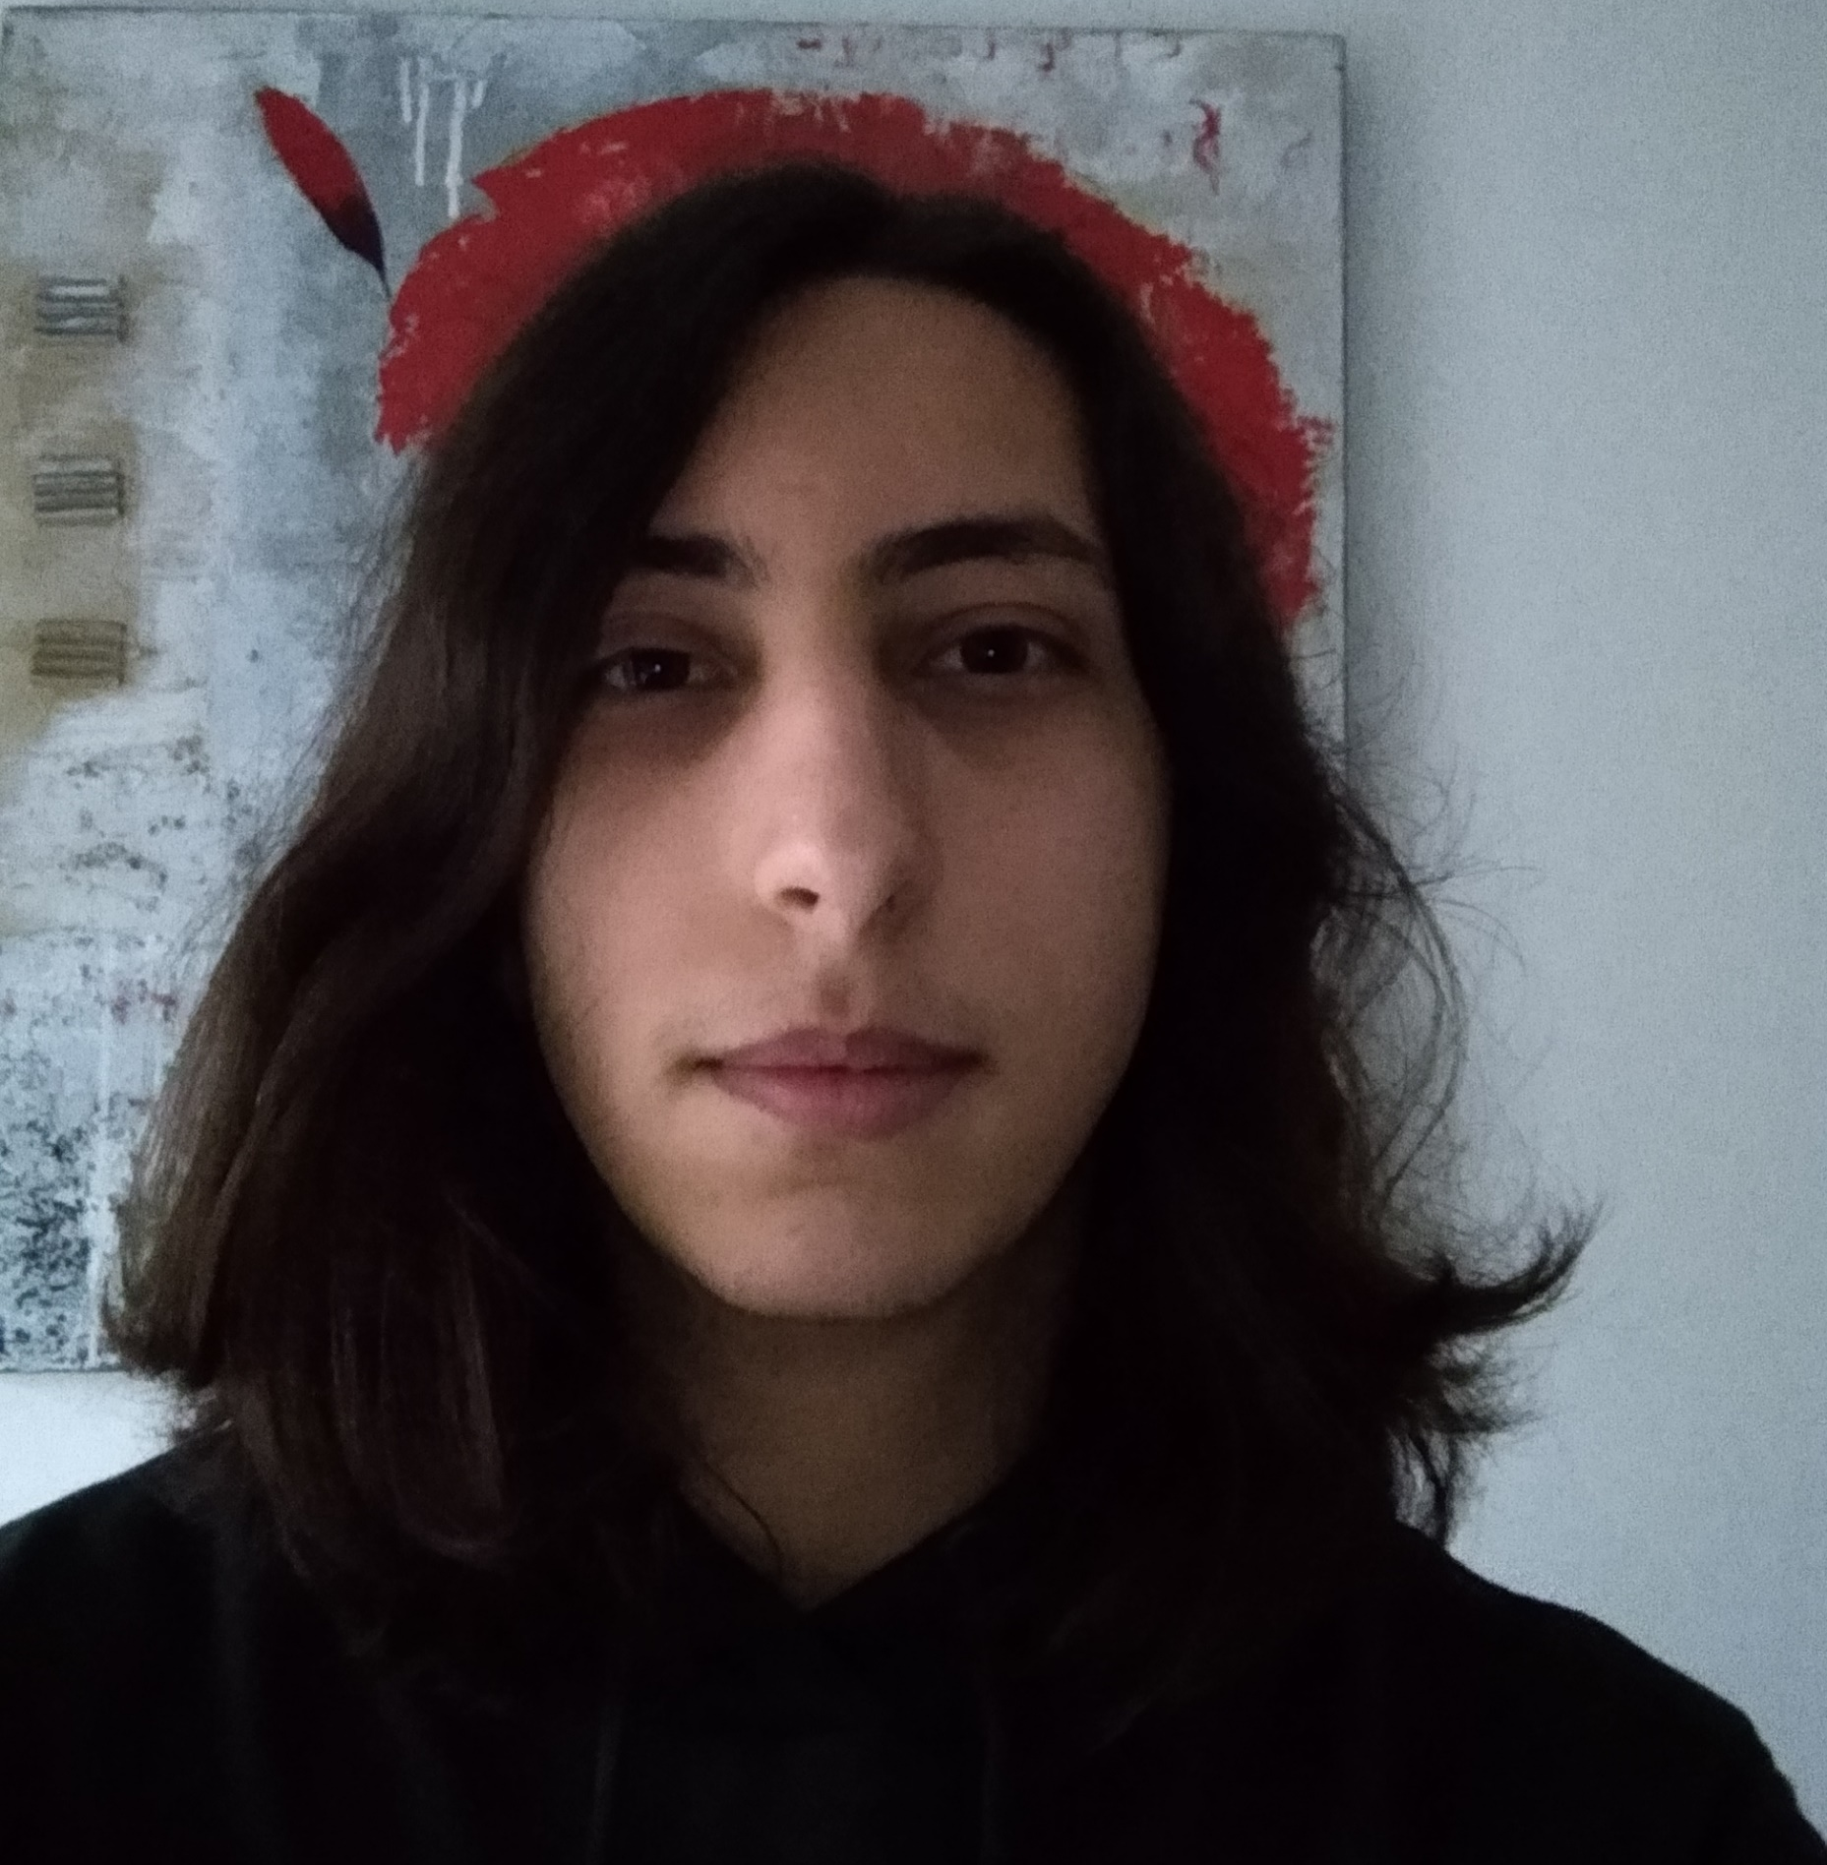
Moview
Arquitetura de Informação para a Web e Dispositivos Móveis
Este projeto tem como objetivo criar uma plataforma com uma página web e uma aplicação mobile.
Esta plataforma chama-se “Moview” e tem como principal objetivo permitir que os utilizadores possam dar uma nota e escrever críticas de filmes que já assistiram e também ver críticas de outros utilizadores.
Janeiro / 2024
Diogo Fernandes - A039679

Slide 2
Índice
Sobre a plataforma
SiteMap
Página Inicial
Login
Registar
Página Inicial com Login Efetuado
Opções de Navegação
Todos os Filmes
Pesquisa
Página de Filme
Página de Filme com Login Efetuado
Página de Review
Página de Utilizador
Perfil do Utilizador
Seguindo
Watchlist
Notificações
Definições
Segurança
Ferramentas utilizadas
Conclusão

Slide 3
Sobre a plataforma
Esta plataforma tem como objetivo permitir ao utilizador dar uma nota e escrever reviews (críticas) de filmes que assistiu, adicionar filmes a uma “watchlist” que é uma lista de filmes que o utilizador pretende assistir e ver reviews que outros utilizadores escreveram.
Existe também uma opção para seguir outros utilizadores, para que seja notificado sempre que os mesmos publiquem uma nova review (crítica).
Esta plataforma terá registo, login e algumas opções de conta, tais como, a alteração do nome de utilizador, alteração da password e opção para apagar a conta.
Tanto a aplicação mobile como a página web desta plataforma terão as mesmas funcionalidades.

Slide 4
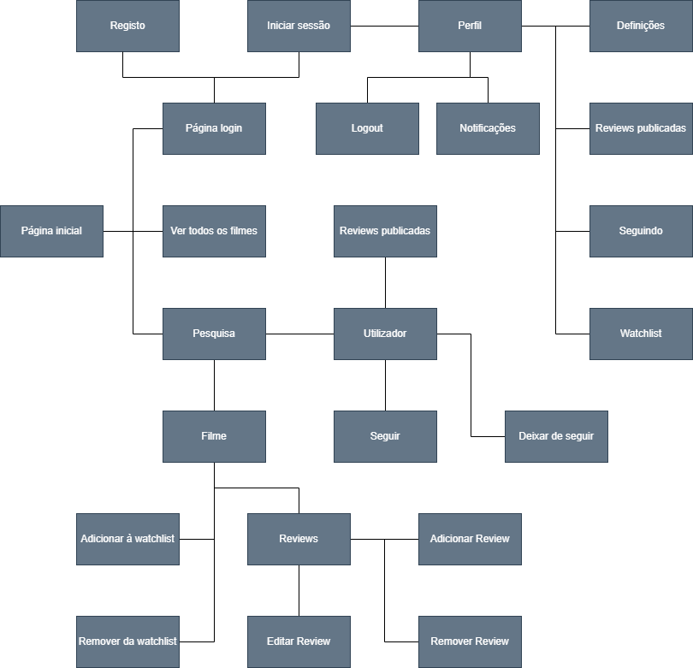
SiteMap
Quando um utilizador acede à plataforma, entra na página inicial, onde pode ver os filmes mais populares e os últimos lançamentos na plataforma.
A partir da página incial o utilizador tem a opção de realizar uma pesquisa de filmes ou outros utilizadores, utilizando a barra de pesquisa ou as diversas categorias.
Se o utilizador escolher a opção de ver todos os filmes, terá também a opção de escolha de diversos filtros para facilitar a sua pesquisa.

Slide 5
SiteMap
Ao selecionar um filme, será mostrada a sua página, onde são apresentadas informações sobre o filme como, o título, direção, roteiristas, gênero e uma descrição.
Nesta mesma página é também apresentada a nota média do filme, de acordo com as votações dos utilizadores, e as reviews podem ser encontradas no fundo da página. Existe também a opção escrever a sua própria review e adicionar o filme á sua watchlist.

Slide 6
SiteMap
A partir de qualquer página e a qualquer momento o utilizador pode fazer login, ou criar a sua conta.
Depois de fazer login na sua conta, terá acesso à página de perfil, onde o utilizador pode ver as suas reviews, os utilizadores que segue, a sua watchlist, as notificações e as definições de conta.
Pode também visitar a página de perfil de outros utilizadores, onde pode ver as suas reviews e tem a opção de seguir o utilizador.

Slide 7
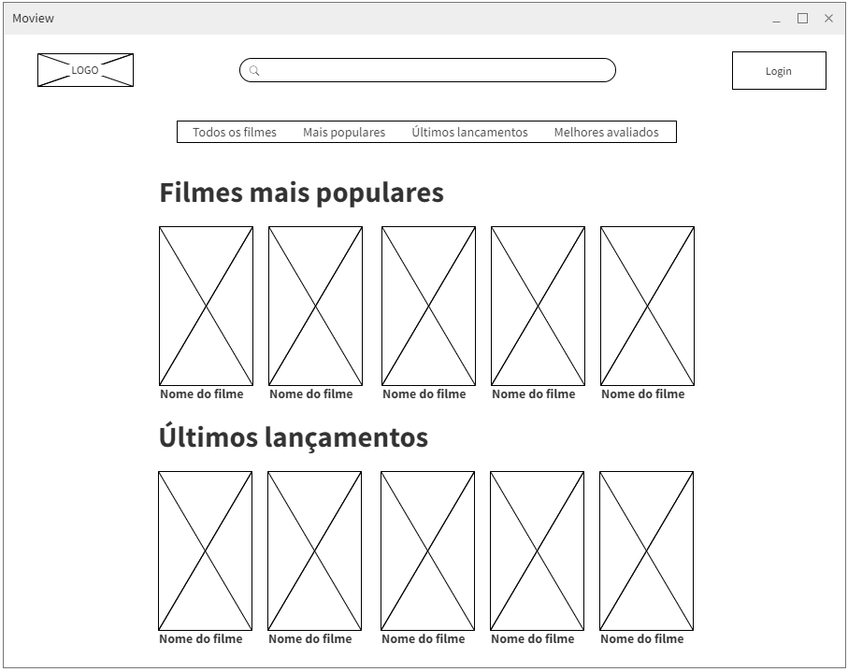
Página Inicial - Web
Ao entrar na plataforma é apresentada a página inicial aio utilizador.
Na página web, no topo da página existe uma barra de pesquisa e á direita o botão de login.
Em baixo da barra de pesquisa é possivel ver algumas opções de navegação, sendo estas, “todos os filmes”, “mais populares”, “últimos lançamentos” e “melhores avaliados”.
Após isso existe uma apresentação dos 5 filmes mais populares na plataforma e dos últimos lançamentos.

Slide 8
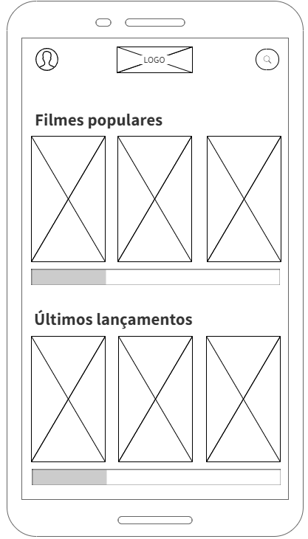
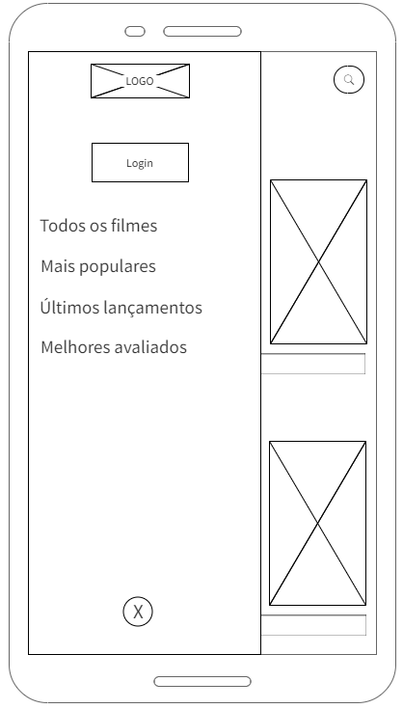
Página Inicial - Aplicação
Na aplicação móvel, é apresentada a mesma informação que existe na página web, mas grande parte dessa informação encontra-se dentro de um menu que pode ser acessado no canto superior esquerdo. Esta alteração encontra-se devido á diferença de arquitetura dos dispositivos.
A apresentação dos 5 filmes mais populares na plataforma e dos últimos lançamentos vem com um slider para o utilizador ter maior facilidade de navegação .
Ao abrir o menu aparece o botão de login e as mesmas opções de navegação da página web. No fundo do menu existe um botão para fechar o menu.

Slide 9
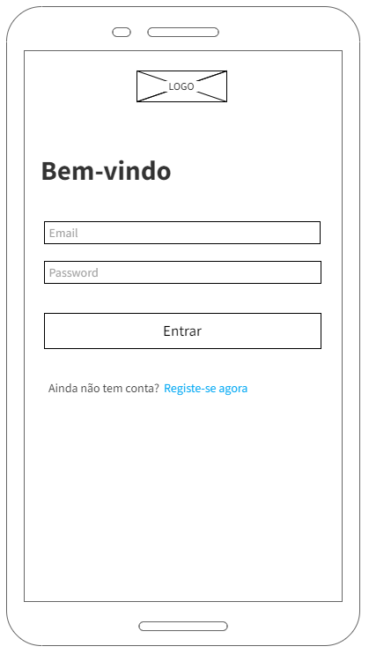
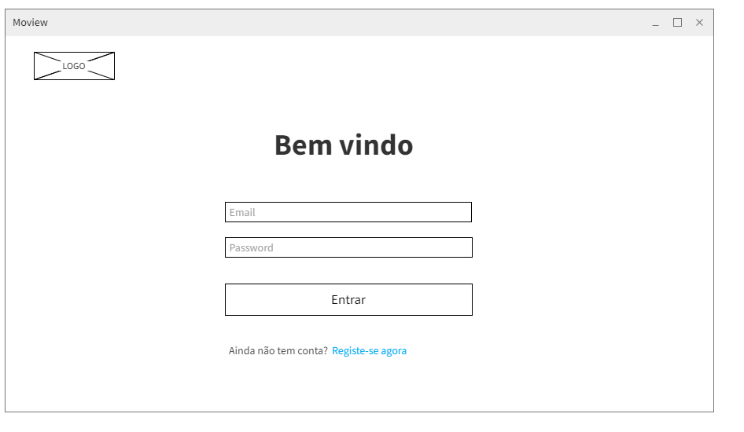

Login
Ao utilizar o botão “Login” o utilizador será reencaminhado para esta página onde poderá fazer login na plataforma com a sua conta, introduzindo o seu email e password.
Caso não tenha conta pode escolher a opção “Registe-se agora” e será reencaminhado para a página de registo.

Slide 10
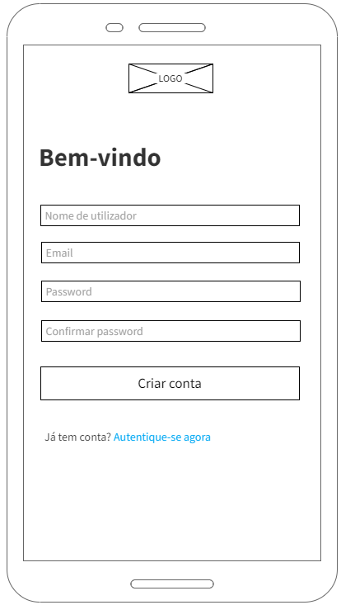
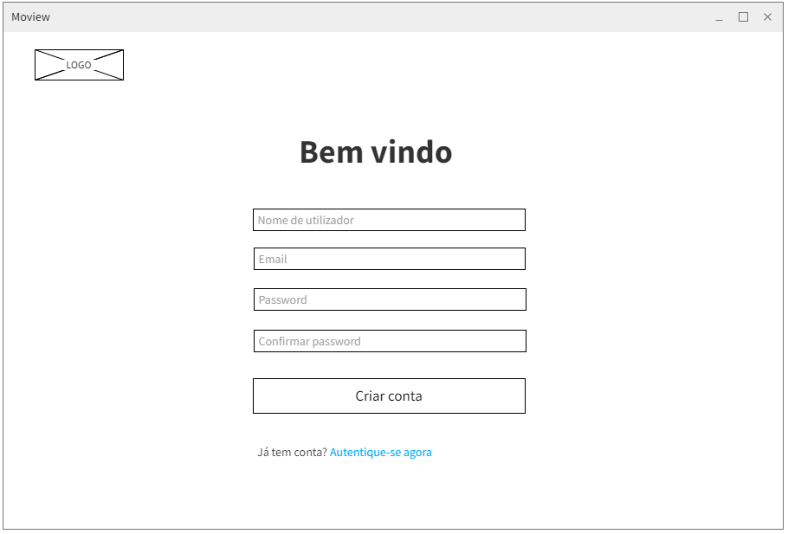
Registar
Nesta página o utilizador pode criar a sua conta, os parâmetros considerados para a criação de conta são, nome de utilizador, email e password. O utilizador precisa confirmar a password e deve cumprir com os requisitos mínimos da password.
Se quiser voltar para a página de login pode escolher a opção “Autentique-se agora” e será reencaminhado.

Slide 11
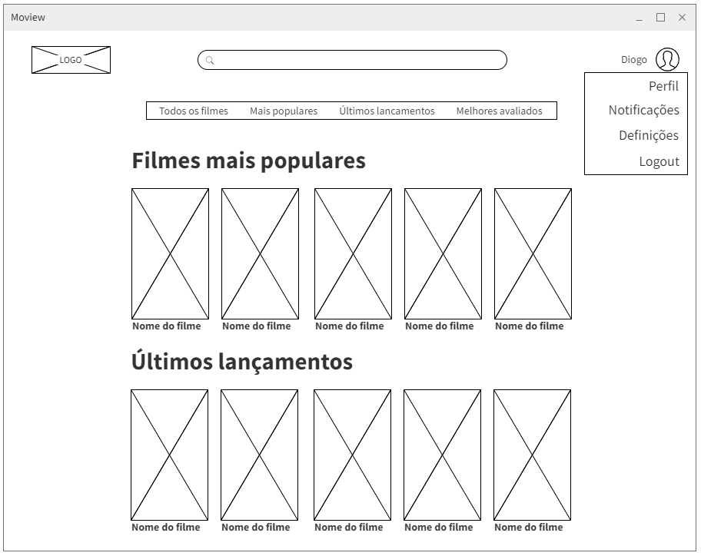
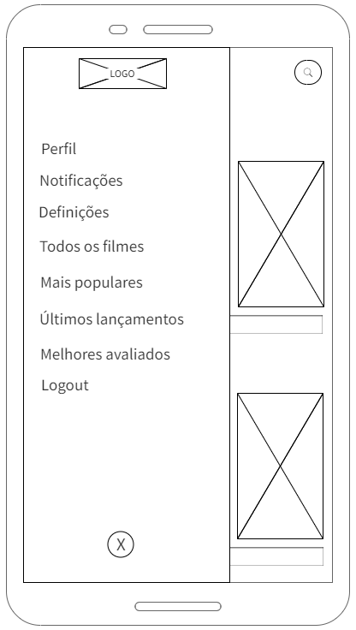
Página Inicial com Login Efetuado
Após iniciar sessão é reencaminhado de volta para a página inicial, onde agora terá mais algumas opções, tais como, “perfil” , “notificações” , “definições” e “logout”.
Na aplicação móvel estas opções são adicionadas ao menu, enquanto que na página web, o botão de login é substituido por o nome de utilizador, e quando é selecionado, é aberto um menu drop-down com essas novas opções.

Slide 12
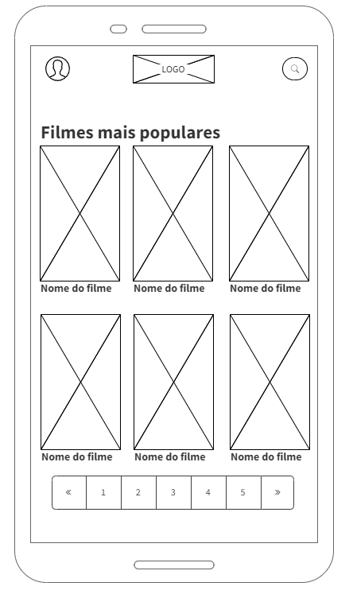
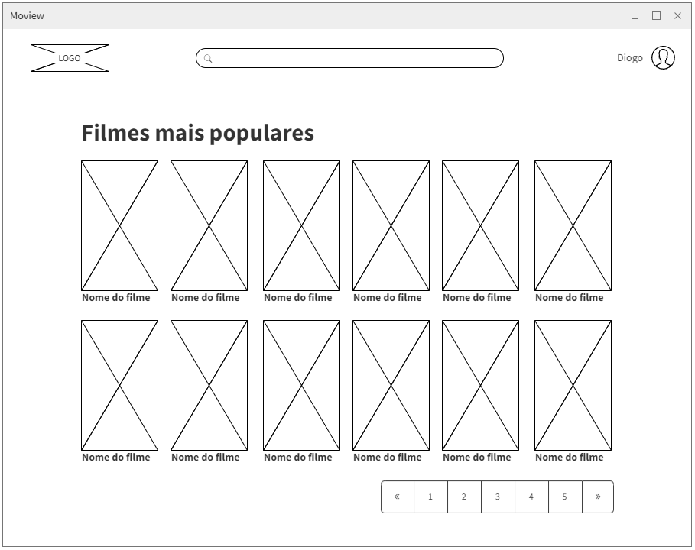
Opções de Navegação
Ao utilizar qualquer uma das opções de navegação “mais populares”, “últimos lançamentos” e “melhores avaliados”, é reencaminhado para a sua respetiva página, onde se encontra uma lista de filmes de acordo com a opção escolhida. Todas as páginas das 3 opções são idênticas.
No fundo desta página existe paginação que o utilizador pode utilizar para avançar ou voltar atrás.

Slide 13
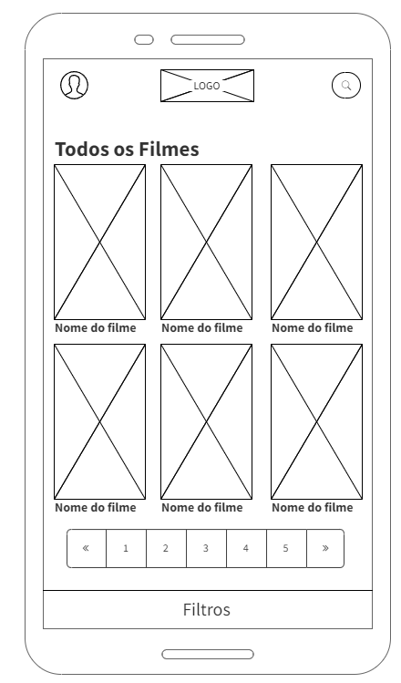
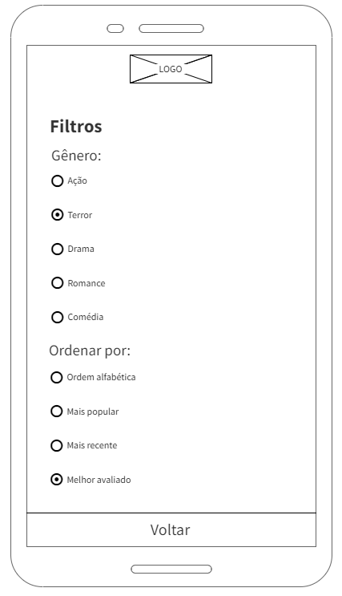
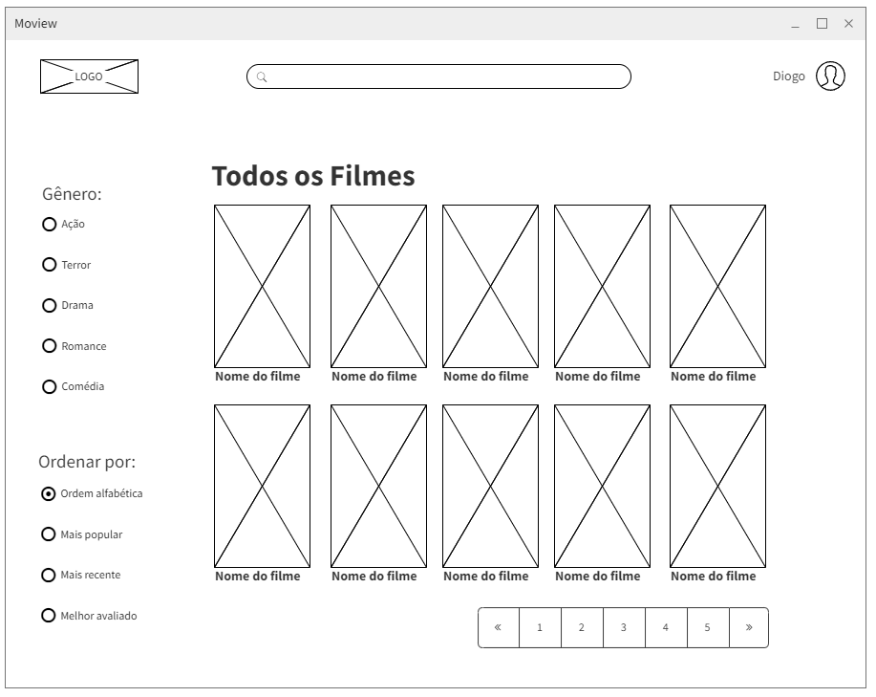
Todos os Filmes
Ao selecionar “todos os filmes” o utilizador será reencaminhado para esta página, que tem um layout idêntico às anteriores, mas com a possíbilidade de realizar a pesquisa com o uso de filtros.
Na página web, os filtros encontram-se no lado esquerdo da tela, enquanto que na aplicação móvel tem que carregar num botão que se encontra no fundo do ecrã, e que abre as opções de filtros.

Slide 14
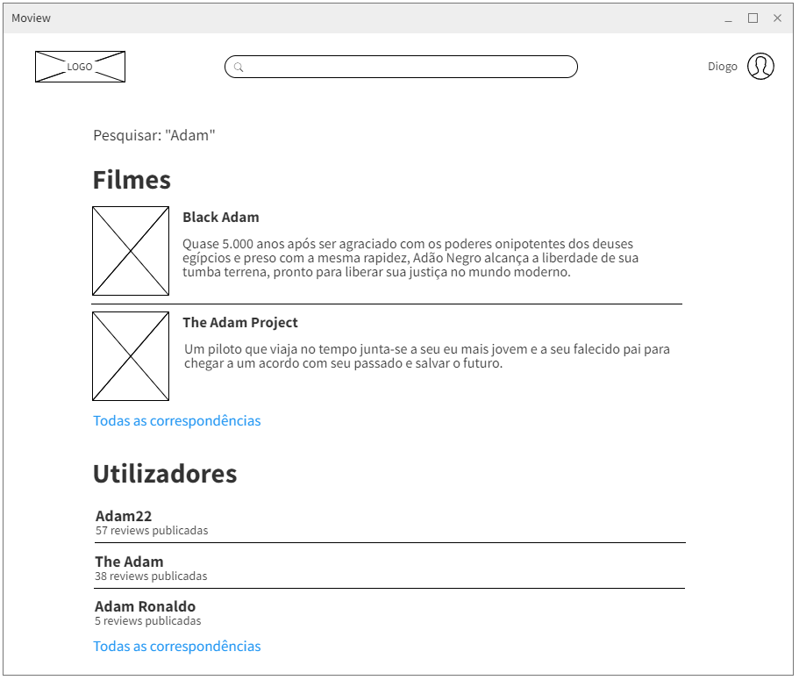
Pesquisa - Web
Ao realizar uma pesquisa através da barra de pesquisa que se encontra no topo da página, são apresentados os filmes e utilizadores que incluem no nome a palavra pesquisada.
Os filmes são apresentados com a capa do filme, o nome e a descrição, enquanto que os utilizadores são apresentados apenas com o nome e o número de reviews publicadas.
Por baixo dos filmes e utilizadores existe uma opção para obter todas as correspondências, visto que o número de filmes e utilizadores que são apresentados é limitado.

Slide 15
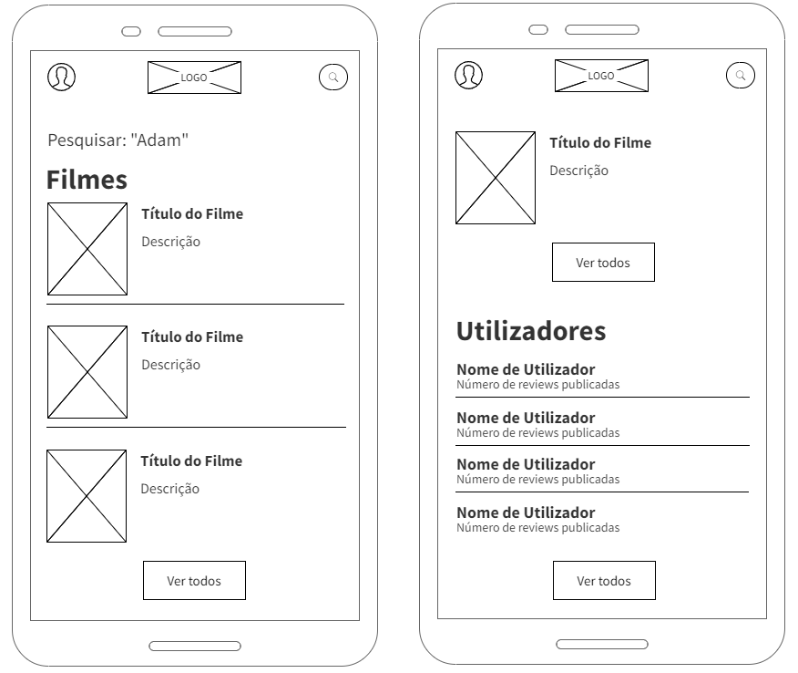
Pesquisa - Aplicação
A pesquisa na aplicação móvel é idêntica á da página web e é também feita através da barra de pesquisa que neste caso se encontra no canto superior direito do ecrã.
Devida à diferença de arquitetura dos dois dispositivos, na aplicação móvel o utilizador precisa de dar scroll para puder visualizar os utilizadores pesquisados.

Slide 16
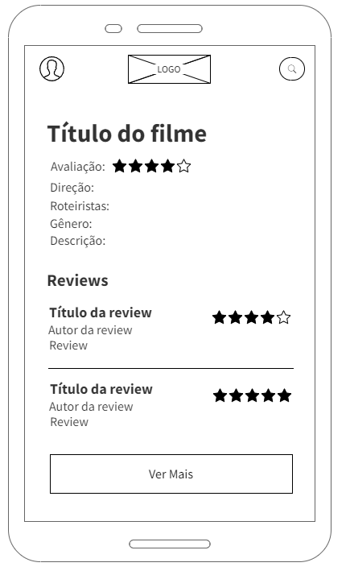
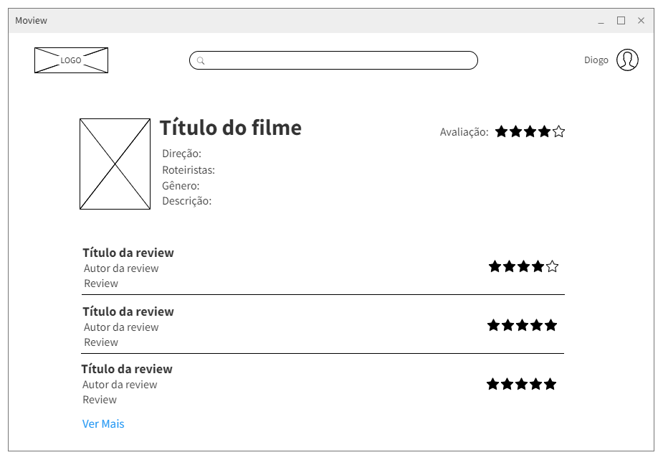

Página de Filme
Ao escolher um filme é reencaminhado para esta página, que mostra o cartaz do filme e algumas informações, tais como, o título, direção, roteiristas, gênero, descrição e a nota média do filme (de 1 a 5 estrelas), de acordo com as votações dos utilizadores.
Em baixo das informações pode ser visto o espaço das reviews, publicadas pelos utilizadores, e a opção “ver mais”.

Slide 17
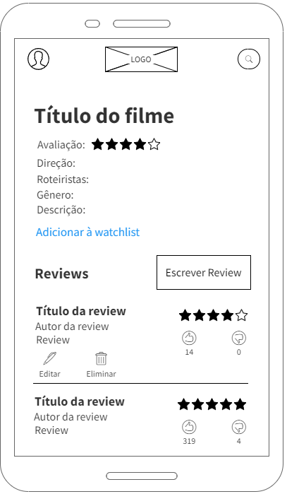
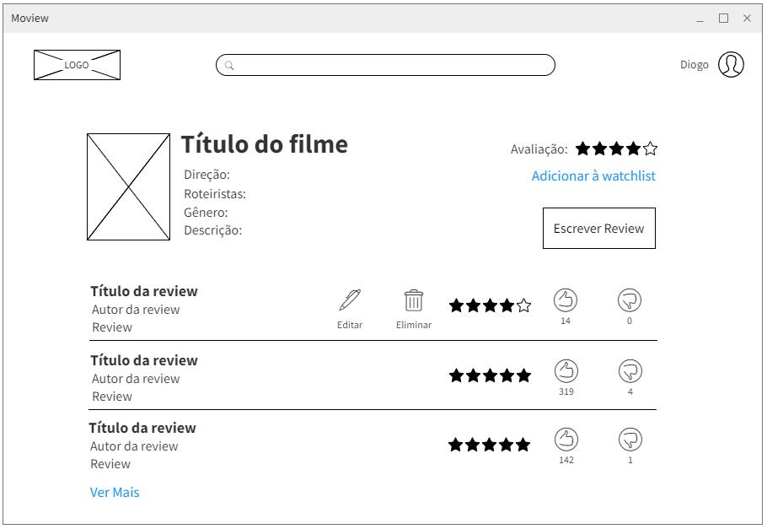
Página de Filme com Login Efetuado
Se o utilizador tiver sessão iniciada terá mais algumas opções, tais como, puder adicionar o filme à sua watchlist, dar upvote ou downvote a reviews de outros utilizadores, terá acesso a um botão para escrever uma review e no caso da já ter publicado uma review deste filme, puderá editar ou eliminar essa mesma review.
As reviews são organizadas por número de upvotes de forma descendente, ou seja, a review com mais upvotes aparece em primeiro. Se tiver publicado uma review, essa review vai aparecer em primeiro para o próprio utilizador, para facilitar o acesso aos botões “editar” e ”eliminar”.

Slide 18
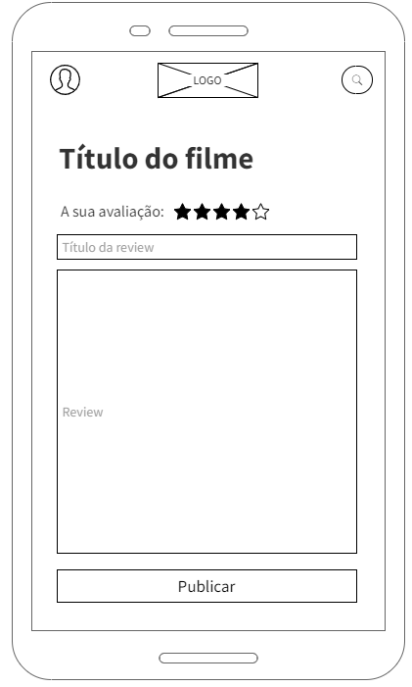
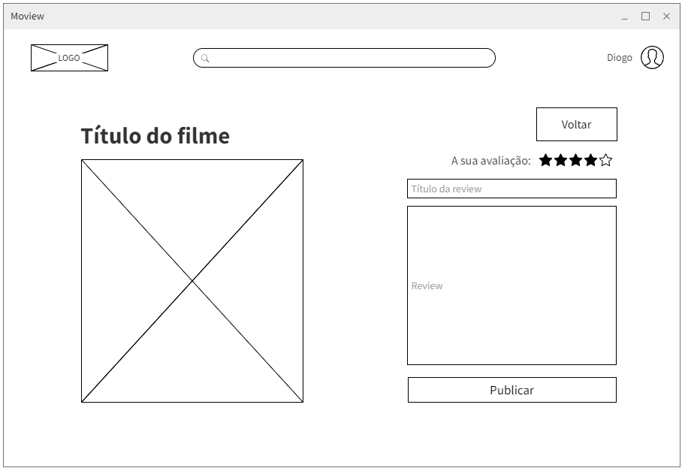
Página de Review
Ao clicar no botão “escrever review” é reencaminhado para esta página. Aqui é apresentado o título do filme e um formulário para escrever a sua review, que inclui, a sua avaliação (de 1 a 5 estrelas), o título da sua review e a sua crítica ao filme. Todos estes parâmetros são obrigatórios para puder publicar a review.
Na página web aparece ainda o cartaz do filme e um botão para voltar à página do filme, estas opções não aparecem na aplicação móvel devido à falta de espaço.

Slide 19
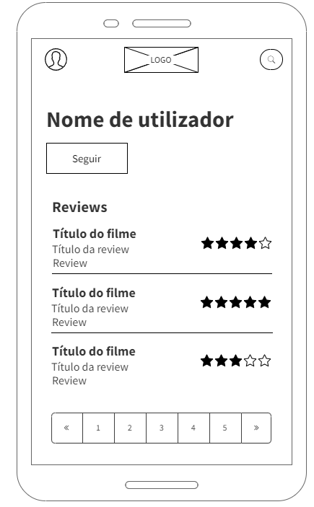
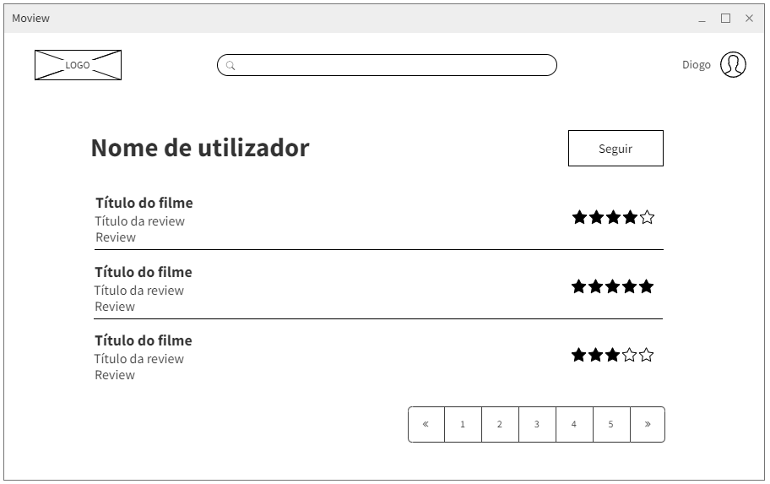
Página de Utilizador
Esta é a página apresentada quando abre o perfil de outro utilizador. É apresentado o nome do utilizador e as reviews que o mesmo publicou.
Se tiver com sessão iniciada é apresentado também um botão que permite seguir ou deixar de seguir o utilizador.

Slide 20
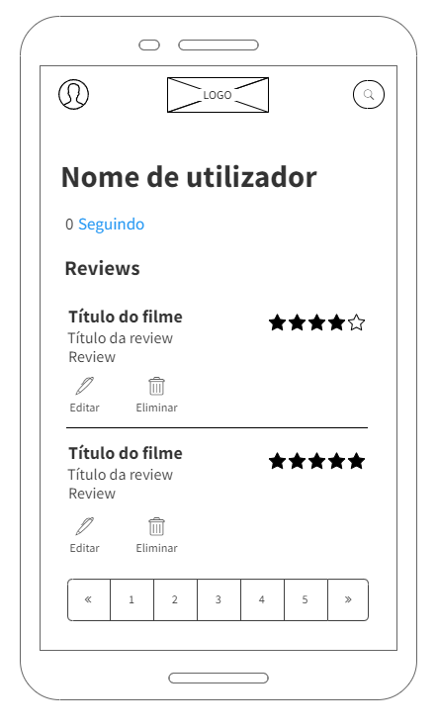
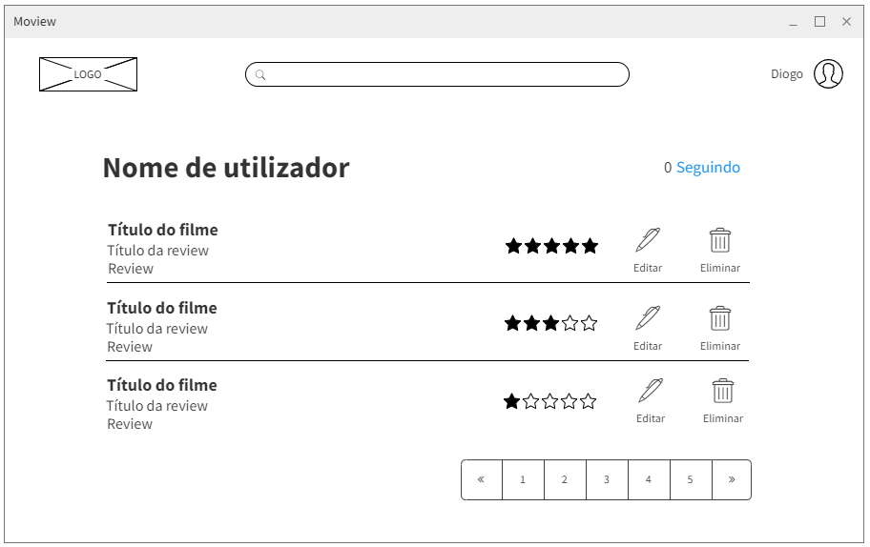
Perfil do Uilizador
Ao abrir o seu perfil é apresentado o nome de utilizador e as suas reviews. A partir do perfil o utilizador tem a oportunidade de editar ou eliminar as suas reviews.
É também possível ver quantos utilizadores segue e aceder à página “seguindo”.

Slide 21
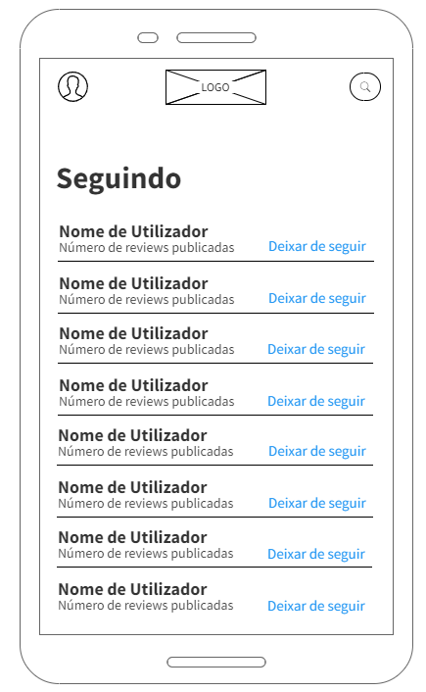
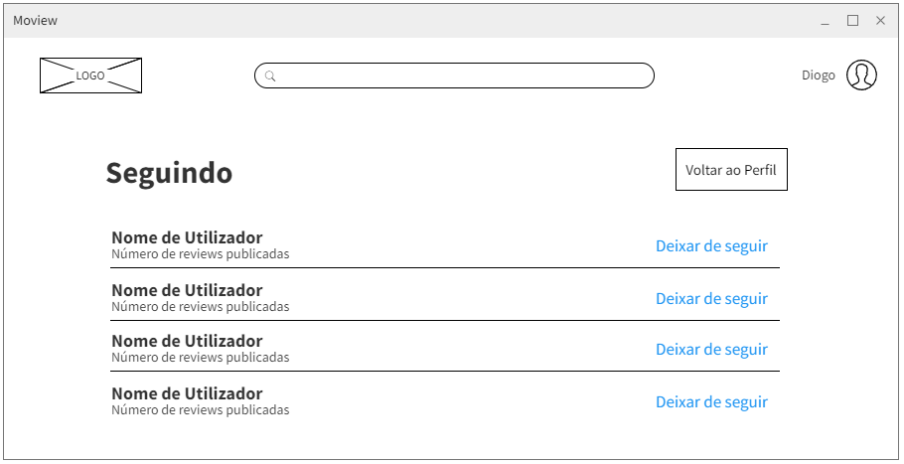
Seguindo
Ao carregar na hyperligação “seguindo” da página “perfil”, o utilizador será reencaminhado para esta página onde pode ver todos os utilizadores que segue, aceder aos seus perfis e pode também deixar de seguir os utilizadores.
Na página web existe também um botão que permite voltar à página de perfil.

Slide 22
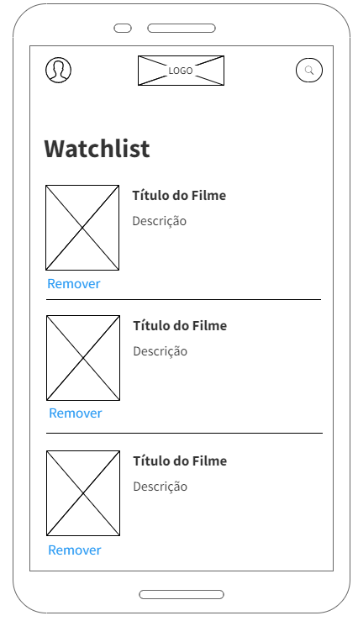
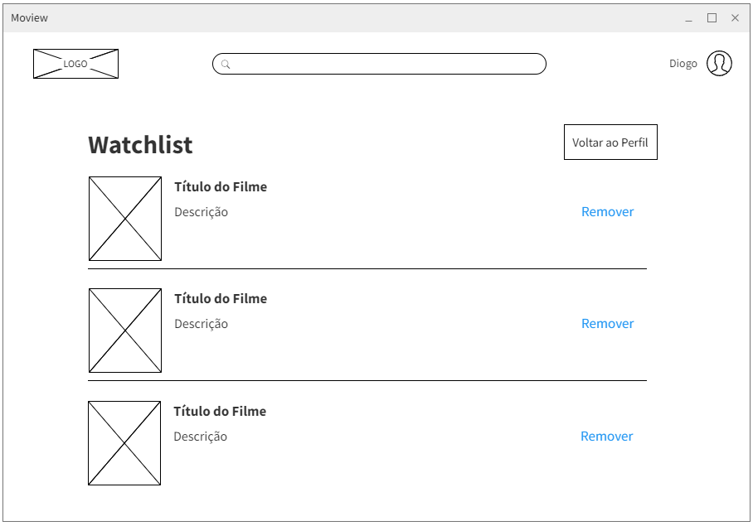

Watchlist
Na página “watchlist” o utilizador pode encontrar todos os filmes que adicionou à mesma.
Nesta página é apresentado o cartaz do filme, o título e a descrição. Existe também a opção de remover filmes da lista assim que já os tenha visto.

Slide 23
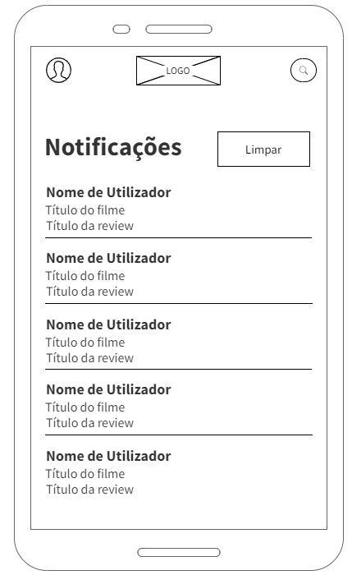
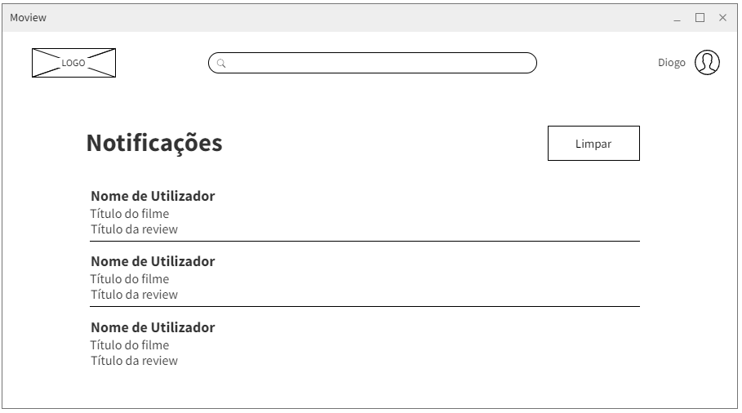
Notificações
Sempre que um utilizador que o utilizador segue publica uma nova review, é recebida uma notificação dessa review.
Nesta página o utilizador tem acesso a todas as notificações que ainda não foram limpas e pode ir diretamente para a review do utilizador ao carregar na notificação, após isto a notificação é limpa.
Existe também um botão para limpar todas as notificações existentes.

Slide 24
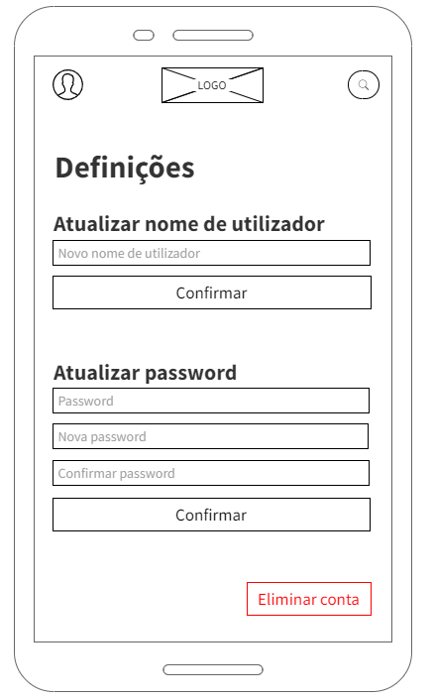
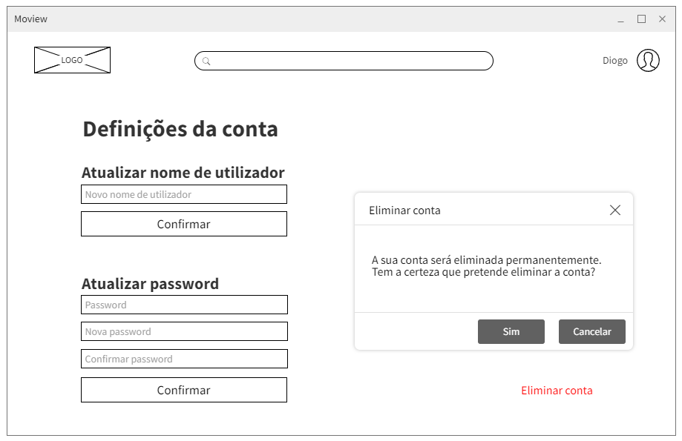
Definições
Na página de definições da conta o utilizador pode alterar o seu nome de utilizador, alterar a password e eliminar a conta. Para alterar o nome basta digitar o novo nome e carregar “confirmar”. Se nenhum utilizador já usar esse nome, o nome de utilizador é alterado.
Para alterar a password o utilizador precisa digitar a password atual, seguido pela nova password e confirmar a nova password. Se a nova password cumprir com os requisitos, a password é alterada.
Ao carregar no botão “eliminar conta” aparece um pop-up para confirmar se pretende mesmo proceder com a eliminação da conta. Ao pressionar “sim” a conta é eliminada. O mesmo acontece na aplicação móvel.

Slide 25
Segurança
Para aumentar a segurança da plataforma, implementei as seguintes medidas:
A password precisar cumprir com os seguintes requisitos:
Utilização de letras maiúsculas, minúsculas e números.
Mínimo de 10 caracteres.
Utilizei o código “captcha” quando o utilizador inicia sessão.

Slide 26
Ferramentas utilizadas
Para fazer o sitemap utilizei o Draw.io.
Para fazer os wireframes da página web e aplicação utilizei o MockFlow.

Slide 27
Conclusão
Ao longo do desenvolvimento deste projeto, coloquei em prova todo o conhecimento obtido durante as aulas e tive a motivação para pesquisar sobre conteúdo referente a este projeto.
Com a finalização deste projeto posso concluir que consigo observar melhor as diferenças entre dispositivos móveis e fixos.

